Slide 1
第十八章 生活用电
第一阶段 章节复习

Slide 2
考 情 分 析
知 识 网 络
突 破 知 识 点
冲 刺 演 练

Slide 3
考 情 分 析

Slide 4
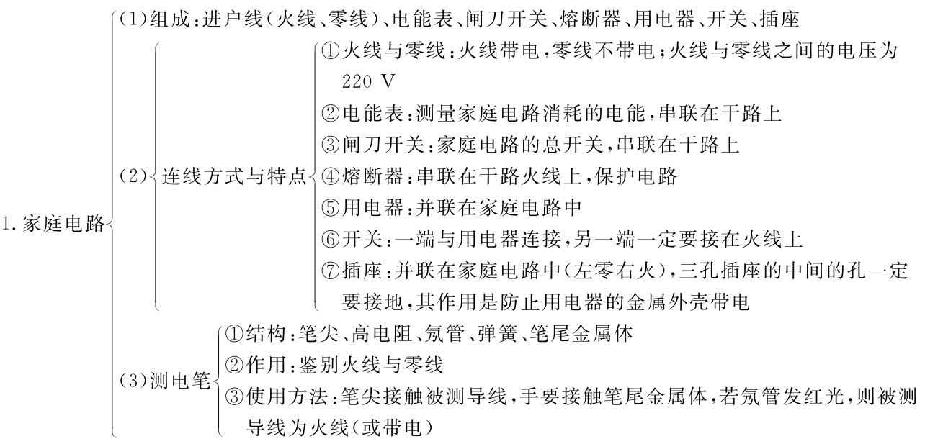
知 识 网 络

Slide 6
突 破 知 识 点
知识点1家庭电路组成与连接
知识点梳理
1.家庭电路的组成:进户线(____________与____________)、电能表、____________、____________、____________、____________、____________.
火线
零线
闸刀开关
熔断器
用电器
开关
插座

Slide 7
2.家庭电路各组成部分的特点与连接方式:
(1)火线与零线:为家庭电路中的用电器提供电能,相当电源,其中火线是____________的,零线是____________的,它们之间的电压是____________ V.
(2)电能表:测量家庭电路中用电器消耗的____________.
(3)闸刀开关:家庭电路的总开关,串联在干路上.
带电
不带电
220
电能

Slide 8
(4)熔断器:又叫保险丝
①作用:当电路中的电流____________时,自动___________,切断电路.
②工作原理:电流的____________效应.
③特点:____________大,____________低.
④连接方式:____________联在____________线上.
现代家庭电路中已经用漏电空气开关取代了传统的熔断器,它的工作原理是:电流的____________效应;其作用与连接方式与熔断器是一样的.
过大
熔断
热
电阻率
熔点
串
火
磁

Slide 9
(5)用电器:通过插座____________联在家庭电路中;对于螺丝口灯座,其螺旋套一定要接在____________线上.
(6)开关:控制家庭电路中的用电器,连接时,一端与用电器相连,另一端应连接在____________线上.
(7)插座:____________联在家庭电路中,三孔插座的中间孔应与________相连,其作用是:防止用电器的______________.
并
零
火
并
大地
金属外壳带电

Slide 10
3.测电笔:
(1)结构:笔尖、高电阻、氖管、弹簧、笔尾金属体.
(2)作用:_________________.
(3)使用方法:笔尖接触被测导线,手要接触____________,若氖管发红光,则被测导线为____________,若氖管不发光,则被测导线为____________.
鉴别火线与零线
笔尾金属体
火线
零线

Slide 11
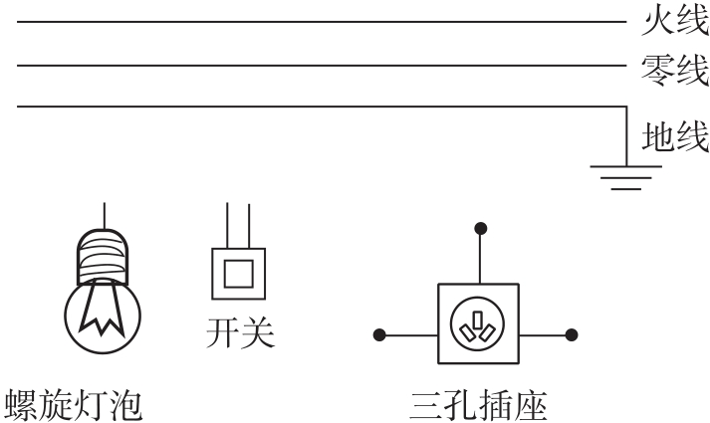
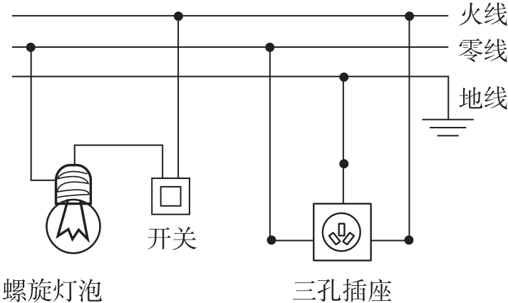
【例1】(2018·恩施)如图,要求开关控制螺旋灯泡,将图中元件分别正确连接到电路中.
如图所示:

Slide 12
【解析】 灯泡的接法:火线进入开关,再进入灯泡顶端的金属点;零线直接接入灯泡的螺旋套;这样断开开关能切断火线,接触灯泡不会发生触电事故.
三孔插座的接法:上孔接地线;左孔接零线;右孔接火线.
【点拨】 掌握家庭电路中灯泡、开关、三孔插座、两孔插座、保险丝的接法,同时考虑实用性和安全性.

Slide 13
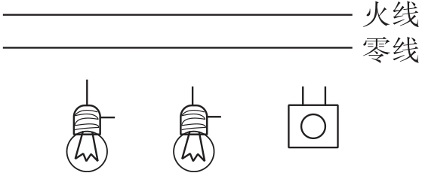
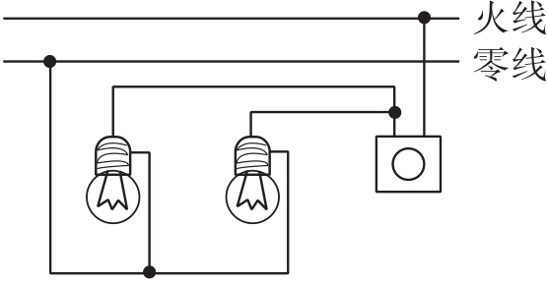
【变式训练1】(2019·鞍山)将图中的两盏节能灯接入家庭电路中.要求:开关同时控制两盏灯,且开关闭合时两灯都能正常发光.
如图所示:

Slide 14
知识点2安全用电知识
知识点梳理
1.家庭电路中电流过大的原因可能是____________或_____________________.
2.触电是因为人体直接或间接接触____________,电流通过了人体,并且对人体造成一定的伤害;触电对人体造成伤害的大小决定于_____________________和____________.
短路
用电器总功率过大
火线
通过人体电流的大小
触电时间

Slide 15
3.安全用电原则:
(1)不要接触____________;不要靠近____________.
(2)家庭电路中一定要安装保护设备,且熔断器(或漏电空气开关)一定要接在____________线上.
(3)开关一定要接在____________线上;螺丝口灯座的螺旋套要接在____________线上.
(4)有金属外壳的用电器,其外壳一定要____________.
低压带电体
高压带电体
火
火
零
接地

Slide 16
(5)保持用电设备干燥,及时维修(或更换)破损(或老化)的设施.
(6)发现有人触电时,应立即____________;发现电起火时,应立即____________.
切断电源
切断电源

Slide 17
典例精析
【例2】(2019·百色)下列做法中符合安全用电原则的是( )
A.家庭电路中控制用电器的开关一定要接在火线上
B.把用电器的三脚插头改成两脚插头使用
C.用电器的金属外壳不用接地线
D.用湿抹布擦拭带电的插座面板
A

Slide 18
【解析】 A.在家庭电路中,应将控制用电器的开关接在火线上,故A符合安全用电原则;B.用电器带有金属外壳或者经常有水,其金属外壳一定要通过三孔插座接地,以防用电器外壳带电,危及人身安全,将用电器三脚插头改成两脚插头使用的做法是错误的,故B不符合安全用电原则;C.金属外壳的用电器要接地,防止金属外壳漏电,发生触电事故,故C不符合安全用电原则;D.因为湿抹布是导体,用湿抹布擦拭带电的插座面板,容易发生触电事故,故D不符合安全用电原则.

Slide 19
【变式训练2】珍爱生命是现代人的基本理念,选项所示的四幅生活情景图中,不符合这一理念的做法是( )
C

Slide 20
知识点3家庭电路故障分析
知识点梳理
短路
进户火线断了
进户零线断了

Slide 21
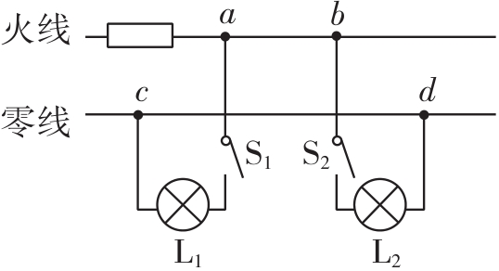
典例精析
【例3】(2019·湖州)如图所示为家庭电路中的某一部分,电工师傅按下面的顺序进行检测:①闭合S₁,灯L₁亮;②断开S₁,闭合S₂,灯L₂不亮;③再用测电笔测a、b、c、d四个接线点,发现只有在c点氖管不发光.若电路中只有一处故障,则是( )
A.灯L₂短路
B.灯L₂所在支路开路
C.c、d两点间开路
D.c点左侧的零线开路
C

Slide 22
【解析】 闭合S₁,灯L₁亮,电路中有电流,说明电路为通路,从保险丝→a→S₁→L₁→c以及c点左侧的零线都没有断路,故D错误;断开S₁,闭合S₂,灯L₂不亮,灯L₂不亮的原因有两个:一是断路、二是短路,若灯L₂短路,电路中的电流会很大,保险丝将烧断,灯泡L₁也不会发光,用测电笔测a、b两个接线点,测电笔的氖管都不会发光,故A错误;若灯L₂所在支路开路,d点氖管不发光,故B错误;若c、d两点间开路,灯泡L₂与零线不能构成闭合电路,电路中没有电流,灯泡L₂不会发光,但d点会通过灯泡L₂与火线间接相连,检测时试电笔的氖管会发光,故C正确.

Slide 23
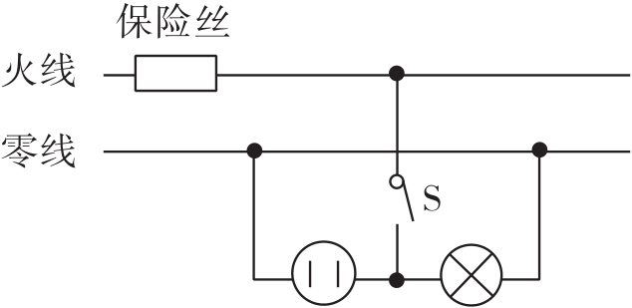
【变式训练3】图示电路闭合开关,灯泡不亮.经查保险丝完好,用测电笔插进插座的两孔,氖管均发光,造成这一现象的原因是( )
A.灯泡和插座串联
B.插座发生了短路
C.进户的零线断了
D.灯泡的灯丝断了
C

Slide 24
冲 刺 演 练
突破基础
1.(2019·西宁)关于安全用电,下列说法中正确的是( )
A.修理家庭电路时没有断开总开关
B.电灯的开关接在火线和电灯之间
C.保险丝熔断后可用铜丝代替
D.只有短路才会造成空气开关跳闸
B

Slide 25
2.(2019·南通)家庭电路中,下列情形可能引起熔丝熔断的是
( )
A.插座的零线、火线接反 B.两只白炽灯串联连接
C.电器金属外壳未接地 D.同时使用大功率电器
3.(2020·徐州)家庭电路中,当电流过大时会自动切断电路的是
( )
A.熔断器 B.电能表
C.进户线 D.测电笔
D
A

Slide 26
4.(2020·广西)为了避免雷电灾害,专家建议要躲进具有防雷设施的封闭式建筑物里,且不要靠近与室外有连接的导体.因此,如遇雷雨天气,下列做法中不符合安全防雷的是( )
A.不要靠近金属栏杆
B.在室内要关闭并远离窗户
C.躲进具有防雷设施的建筑物内
D.手机等各种电器可正常使用
D

Slide 27
5.(2020·葫芦岛)关于家庭电路和安全用电,下列说法正确的是
( )
A.空气开关“跳闸”,一定是用电器发生了短路
B.用电器起火时,应迅速用水扑灭
C.控制用电器的开关应接在火线和用电器之间
D.更换灯泡前,不需要断开开关
C

Slide 28
6.(2020·贵港)下列做法符合安全用电原则的是( )
A.家庭电路发生火灾时,先灭火再切断电源
B.在电线上晾晒衣服
C.有金属外壳的用电器必须要接地
D.电工师傅站在绝缘凳子上,可同时接触火线和零线
C

Slide 29
7.(2020·凉山)关于家庭电路,下列说法正确的是( )
A.若家庭电路中空气开关跳闸,则一定是电路中某处发生了短路
B.螺丝口灯座的螺旋套要接在零线上
C.使用测电笔时,手指必须接触笔尖金属体
D.为了防止触电,控制用电器的开关一定要接在零线上
B

Slide 30
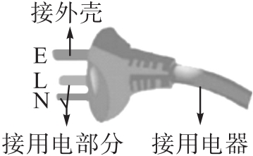
8.(2020·绵阳)电冰箱、洗衣机等大功率家用电器的电源插头是三脚插头,如图所示.细心的小敏同学发现标“E”的插脚要稍长些,其作用是( )
A.插插头时外壳先接地线,
拔插头时外壳先离地线
B.插插头时外壳先接地线,
拔插头时外壳后离地线
C.插插头时外壳后接地线,拔插头时外壳先离地线
D.插插头时外壳后接地线,拔插头时外壳后离地线
B

Slide 31
9.(2020·自贡)一种试电笔的构造如图所示,下列说法正确的是
( )
A.使用试电笔时手可以接触笔尖
B.使用试电笔时手不要接触笔卡
C.试电笔中的电阻可以用铁丝代替
D.当氖管发光时有微弱电流通过人体
D

Slide 32
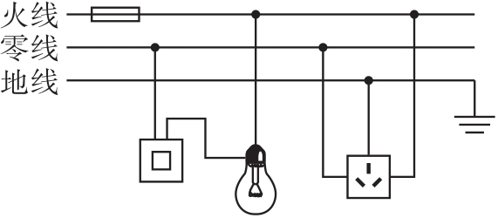
10.(2020·鞍山)如图所示是家庭电路的一部分.下列说法中正确的是( )
A.若保险丝熔断了,可以用铜丝代替
B.灯泡与开关的连接符合安全用电原则
C.使用试电笔辨别火线时,手指要接触笔尖金属体
D.电冰箱的插头插入三孔插座时,能使电冰箱的金属外壳接地
D

Slide 33
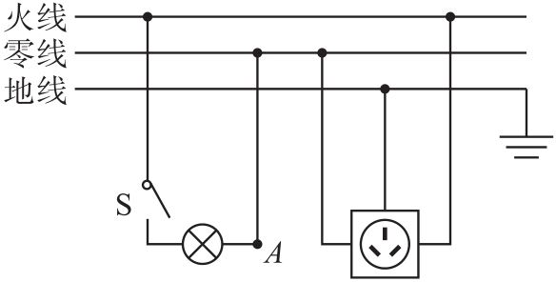
11.(2020·阜新)如图所示,关于家庭电路和安全用电,下列说法正确的是( )
A.电冰箱接入三孔插座后,
灯和电冰箱是串联的
B.电冰箱接入三孔插座后,
能使电冰箱的金属外壳接地
C.闭合开关后,用试电笔接触A点时,氖管不发光
D.若空气开关“跳闸”,一定是电路的总功率过大
B

Slide 34
12.(2020·郴州)安全是人民生活和工农业生产的重要保障.如图所示的情景符合安全用电原则的有( )
C

Slide 35
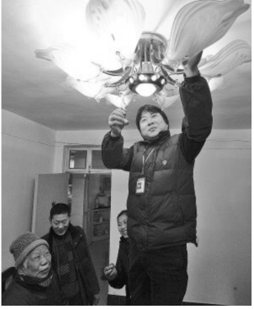
13.(2020·山西)如图所示,志愿者小亮正在为社区老人家里更换灯泡.下列操作流程符合安全用电原则的是( )
A.摘下灯罩→更换灯泡→切断电源→通电测试
B.切断电源→摘下灯罩→更换灯泡→通电测试
C.更换灯泡→切断电源→摘下灯罩→通电测试
D.摘下灯罩→切断电源→更换灯泡→通电测试
B

Slide 36
14.(2020·随州)某家庭电路如图所示,以下说法中不正确的是
( )
A.若保险丝熔断,则
可能是短路引起的
B.三孔插座的连接
方式符合安全用电的原则
C.若仅b、c间断路,开关S闭合,灯泡L不会发光
D.若在a、b间接入一个灯泡L₁,则它与灯泡L是并联关系
C

Slide 37
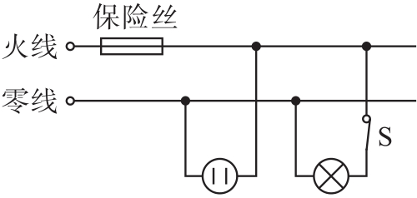
15.(2019·广东)如图为家庭部分电路示意图,正常发光的电灯突然熄灭,检查保险丝发现完好,再用试电笔先后检测插座的两孔,氖管均发光.由此判断电路故障的原因可能是( )
A.插座短路
B.进户的火线断路
C.进户的零线断路
D.电灯的灯丝断路
C

Slide 38
16.(2020·广东)将电灯、开关和插座接入家庭电路中,接线正确的是( )
D

Slide 39
17.(2020·杭州)图甲表示家庭电路的一部分,图乙、图丙表示测电笔握笔方法,下列相关说法正确的是( )
D
A.电能表是测量电功率的仪器
B.断路器应该安装在Q处而不是P处
C.测电笔在插座接地孔检测时,氖管会发光
D.使用测电笔,图乙的方法错误而图丙的方法正确

Slide 40
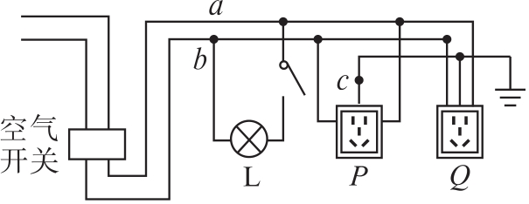
18.(2020·通辽)小玲家的家庭电路简化后如图所示,由该电路可知( )
A.a线是零线,b线是火线
B.灯泡L与插座Q是串联关系
C.c处断开,洗衣机插头插入
插座P,洗衣机虽能工作但有安全隐患
D.台灯插头插入插座Q后,空气开关立刻跳闸,是因为灯丝断路造成的
C

Slide 41
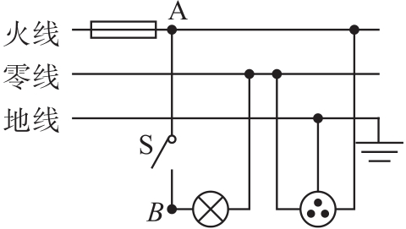
19.(2020·枣庄)如图是某家庭电路的一部分,下列说法正确的是( )
A.电冰箱接入三孔插座后
其外壳与零线相连
B.断开开关S时,用试电笔接触A点
氖管发光,接触B点时氖管不会发光
C.保险丝烧断后可用铜丝代替
D.闭合开关S时,电灯不亮,保险丝未烧断,可能是电灯短路
B

Slide 42
20.(2020·十堰)家庭电路中,导线绝缘皮容易破损或老化,裸露的导线相接触会发生____________,这时电路中的____________(选填“漏电保护器”或“空气开关”)会跳闸保护电路.除此之外,电路中用电器____________过大,也会导致电路中电流过大.
21.(2020·沈阳)家庭电路进户的两条输电线,火线和零线可以用试电笔判断.正确使用试电笔时,手指千万不能碰到____________(选填“笔尖金属体”或“笔尾金属体”),当氖管发光时____________(选填“有”或“没有”)电流通过人体.
短路
空气开关
总功率
笔尖金属体
有

Slide 43
22.(2020·丹东)新建居民楼电路中,当电流过大时__________自动断开,切断电路,俗称跳闸;为了避免人不小心接触火线,电流经人体流入大地时发生触电事故,会装上____________对人体起到保护作用.
空气开关
漏电保护器

Slide 44
23.(2020·白银)家庭电路的触电事故都是人体直接或间接跟____________线接触造成的.如图所示是测电笔的结构,在使用测电笔时,手能接触测电笔的____________(选填“笔尖”和“笔尾”)金属体.
火
笔尾

Slide 45
24.(2019·泸州)为安全用电,家庭电路中的空气开关应装在____________线上;空气开关“跳闸”后,受它控制的电路处于____________(选填“短路”“断路”或“通路”)状态;验电笔____________(选填“能”或“不能”)区分零线与接地线.
火
断路
不能

Slide 46
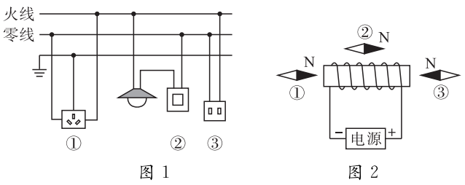
25.(2020·天津)如图1所示为部分家庭电路示意图,其中电器元件连接错误的是____________(填标号);如图2中,静止在通电螺线管周围的小磁针,其中指向错误的是__________(填标号).
②
①

Slide 47
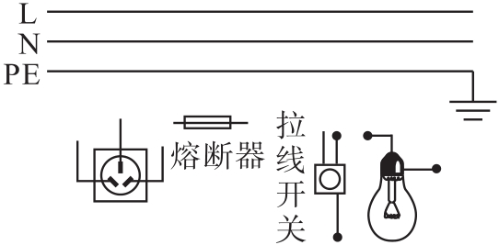
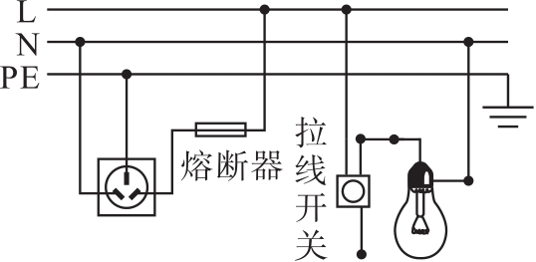
26.(2019·达州)用笔画线代替导线,将图中的拉线开关、电灯、熔断器和插座接入家庭电路中.要求:符合安全用电原则;熔断器控制插座;拉线开关控制电灯.
答案图

Slide 48
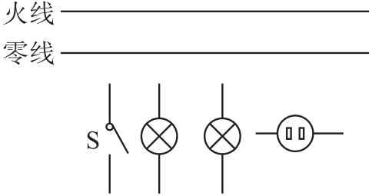
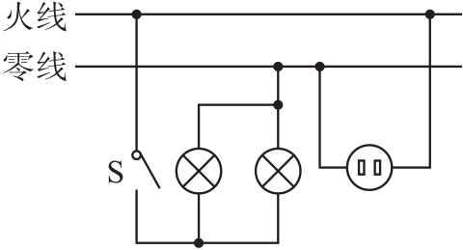
27.(2020·金昌)一个房间要安装两盏“220 V 40 W”的电灯和一个插座,要求开关S只控制两盏灯且每盏灯都能正常发光,请按以上要求将图中元件用笔画线代替导线连接起来.
答案图

Slide 49
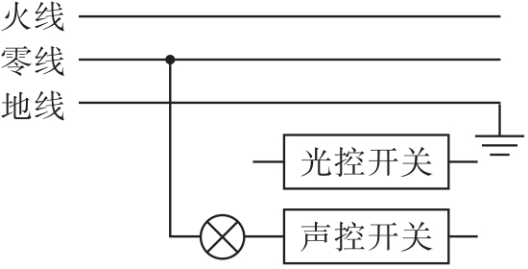
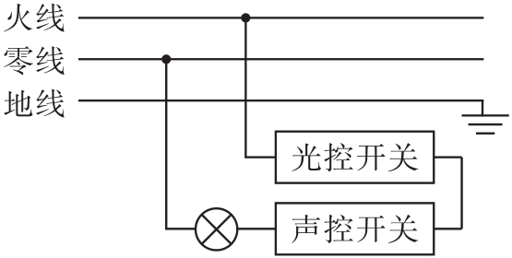
28.(2020·咸宁)如图所示,楼梯有一电灯受控于两个开关,光线较暗且有声响时灯才亮.其中“光控开关”在光线较暗时自动闭合,“声控开关”在有声响时自动闭合,请用铅笔画线代替导线把元件连在电路中.
答案图

Slide 50
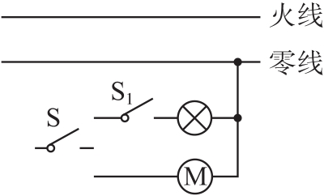
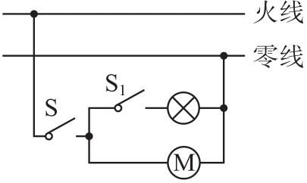
29.(2020·扬州)如图,只闭合开关S,风扇M工作;只闭合开关S₁,灯泡和风扇M都不工作;同时闭合开关S、S₁,风扇M和灯泡都工作.请用笔画线代替导线把电路连接完整.
答案图

Slide 51
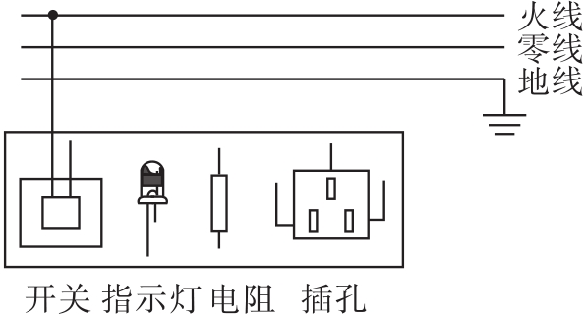
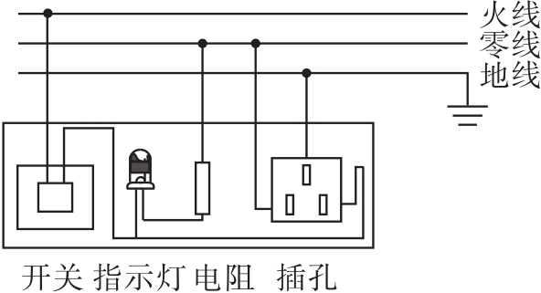
30.(2020·自贡)生活中有一种插线板,在使用中发现:插线板上的指示灯在开关断开时不发光,插孔不能提供工作电压;而在开关闭合时指示灯发光,插孔可以提供工作电压;如果指示灯损坏,开关闭合时插孔也能提供工作电压.根据上述现象,请在图中画出开关、指示灯、电阻和插孔的连接方式,并与电源线接通.
答案图

Slide 52
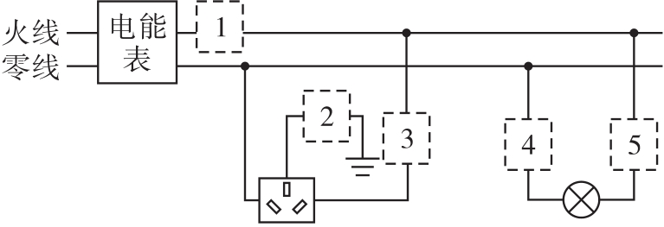
突破能力
1.(2020·衢州)开关是电路的重要元件,既可确保安全用电,又能方便控制电路.学校的STEM课堂上,小科在家庭电路图中设置了五处开关(如图所示).小江觉得该电路设计不合理,因为有几处开关必须处于常闭状态,所以无需设置,这几处开关是( )
A.1、2 B.1、4
C.2、4 D.3、5
C

Slide 53
2.(2020·黄石)小椿同学设计了一种照明电路,其设计要求是:用两个开关控制一盏灯,两个开关同时闭合灯才能发光,只闭合其中任意一个开关,灯都不能发光.下面四幅电路图中,既符合上述要求,又符合安全用电要求的是( )
B

Slide 54
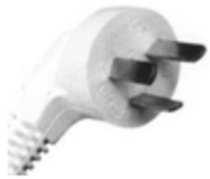
3.(2020·德州)下面是有关生活用电的描述,请将空白处补充完整:
(1)将洗衣机的三脚插头插入三孔插座中,这样做可以让它的金属外壳与插座中的____________(选填“火”“零”或“地”)线相连,防止发生触电事故.
地

Slide 55
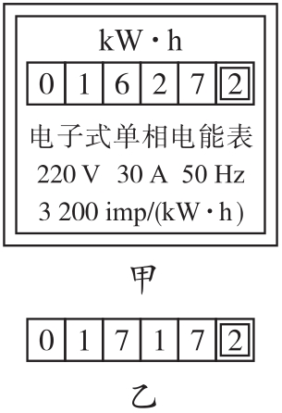
(2)某家庭某月初电能表的示数如图甲所示,月底表盘示数如图乙所示,他所在地区每度电的电费是0.5元,则本月他家应缴纳电费____________元;将某家用电器单独接在该电能表上正常工作5 min,电能表指示灯闪烁了160次(即160 imp),该家用电器的额定功率是____________W.
45
600

Slide 56
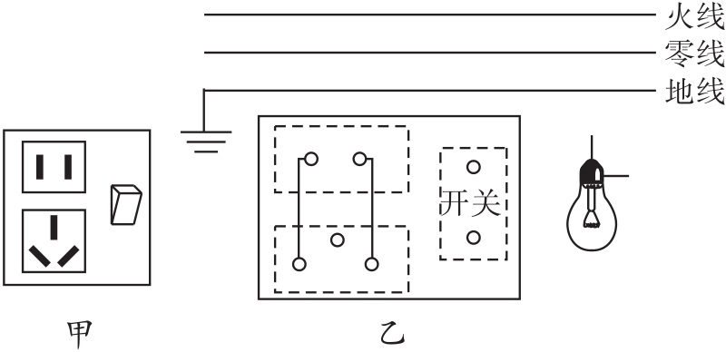
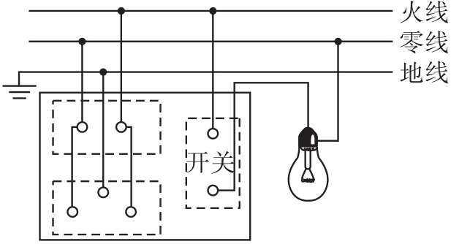
4.(2019·盘锦)图甲是家庭电路中常用的一个由两孔插座、三孔插座和开关组合而成的元件.图乙方框内是其内部示意图,“○”代表接线柱.请将图乙电路连接完整.要求:符合安全用电原则,开关只控制灯泡,方框内导线只允许连在接线柱上.
答案图

Slide 57
5.回答下列关于安全用电问题:
(1)如图甲所示,试电笔可以用来辨别火线和零线,试电笔________(选填“能”或“不能”)检查电器设备的外壳是否带电.
能

Slide 58
(2)如图乙所示,洗衣机的三脚插头标着E的导线是和用电器____________相连的;
(3)如图丙是起保险作用的空气开关,它是为防止由于____________或____________________而使家庭电路中电流过大导致的危险.
(4)图丁是漏电保护器,它____________(选填“能”或“不能”)防止站在绝缘凳上的人同时接触火线和零线(双线触电)而触电.
外壳
短路
用电器总功率过大
不能

Slide 59
6.(1)在家庭电路中,为了防止触电,必须把用电器的开关装在____________(选填“火”“零”或“地”)线与用电器之间,同时使用过多的大功率用电器往往会引起空气开关“跳闸”,其原因是____________;
火
总功率过大

Slide 60
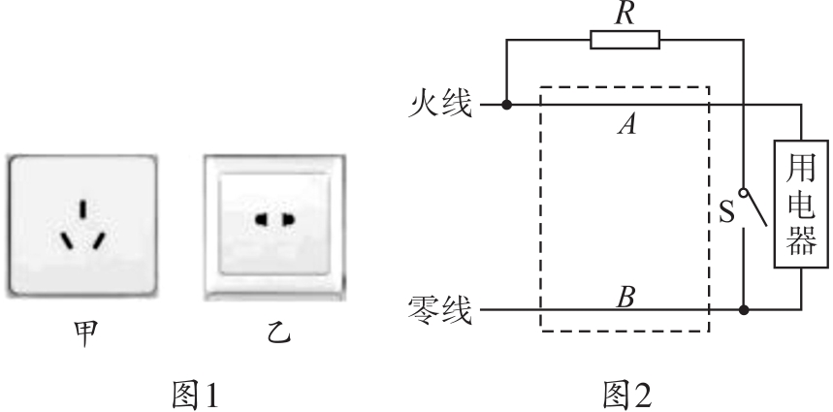
(2)安装额定功率为1 500 W的电热水器时,需加装一个开关便于控制热水器的工作.现有两种开关S₁(250 V 6 A)、S₂(250 V 16 A),为了安全和实用.应选用开关____________和图1中____________(选填“甲”或“乙”)插座.
S₂
甲

Slide 61
(3)家庭电路用电器漏电时,通过火线与零线的电流不相等,漏电保护器中检测装置(在图中虚线框内,未画出)检测到这一差异后,便切断电源,起到保护作用.漏电保护器中另有试验电路,由开关S与电阻R组成,如图2,电路正常时用电器两端的电压为____________V,当开关S____________(填“断开”或“闭合”)时就能模拟用电器漏电,此时通过A、B两处的电流I_{A}____________(选填“>”“=”或“<”)I_{B}.
220
闭合
<

Slide 62
(4)电冰箱使用时外壳一定要____________,以保证安全.夏天,为了节能,可将冰箱的设置温度适当调____________(选填“高”或“低”).有一台冰箱铭牌上标有“220 V 150 W”字样,测得其一天消耗的电能为1.2 kW·h,假设冰箱在压缩机停止工作时不消耗电能,估算该冰箱压缩机在一天内工作的总时间为____________h.
接地
高
8

Slide 63
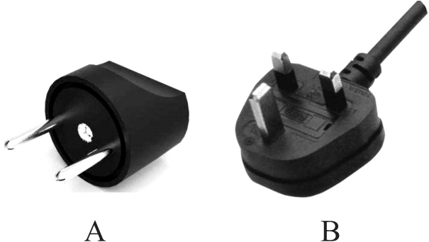
7.小明家新买的电热水器的铭牌信息如下:

Slide 64
(1)为了安全用电,该电热水器的电源插头应该是图中的________________________________________(选填“A”或“B”)图.
(2)电热水器正常工作30分钟消耗多少电能?
热水器是金属外壳的,故外壳要接地,选用B
该电热水器正常工作30 min消耗的电能:W=Pt=2.2 kW×0.5 h=1.1 kW·h;

Slide 65
(3)如果小明家的电能表的规格是“220 V 15 A”,他在用电热水器的时候,还能不能同时用“220 V 110 W”的电脑?请通过计算回答.
小明家的电能表的规格是“220 V 15 A”,则电路中允许的最大功率为:P'=UI'=220 V×15 A=3 300 W;
电热水器和电脑的总功率为:P″=2 200 W+110 W=2 310 W
<3 300 W,故能使用;

Slide 66
(4)若将此电热水器接入110 V电路中,它的实际功率是多少?
(设电热水器的电阻不变)
答:(1)B (2)电热水器正常工作30分钟消耗的电能是1.1 kW·h. (3)能 (4)电热水器实际功率为550 W.

